Slide 1
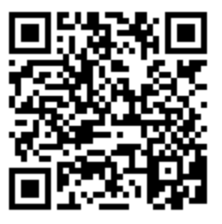
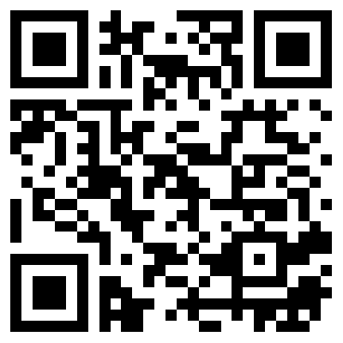
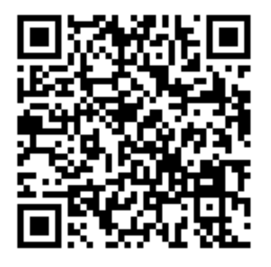
КАНАЛЫ ОБСЛУЖИВАНИЯ КЛИЕНТОВ СГК
СПОСОБЫ ПЕРЕДАЧИ ПОКАЗАНИЙ
СПОСОБЫ ОПЛАТЫ УСЛУГ СГК ИЗ ДОМА
ЗАДАТЬ ВОПРОС
В случае непредставления сведений о показаниях приборов учета расчет суммы к оплате производится на основе среднемесячного потребления в течение 3-х месяцев, далее – по нормативам
Настоятельно просим оплачивать квитанции в установленный период до 10 числа месяца, следующего за расчетным
Мобильное приложение СГК
Бот в мессенджерах и соц. сетях
На сайте СГК без авторизации
Бот СГК в мессенджерах и соц. сетях
Инновационный способ передачи показаний для тех, кто всегда в движении
Мобильное приложение СГК
Безопасный и быстрый способ оплаты без комиссии
Открыть подробную инструкцию
НОВЫЙ СПОСОБ
https://sibgenco.ru
Мобильное приложение СГК
Простая регистрация, интуитивно понятный интерфейс
Личный кабинет на сайте СГК
Без комиссии, возможна оплата на сайте без авторизации в личном кабинете
Загрузить в App Store
Личный кабинет на сайте СГК
Передача показаний для авторизированных пользователей
Автоплатеж
Подключите Автоплатеж Сбербанка для регулярных платежей, чтобы не беспокоиться об оплате
Для передачи показаний в WhatsApp напишите любое сообщение на номер +7-985-604-47-15
Тел. 274-43-00 | Нажать кнопку "1"
Автоматический сервис приема показаний работает круглосуточно без ожидания соединения оператора
С 15 по 25 число каждого месяца
Загрузить в Google Play
Вызов сотрудника на дом
Обратитесь по телефону в отделение Почты России. Сотрудник придет к Вам и примет оплату наличными денежными средствами
Ул. Республики д.37
Тел. 274-43-00
Электронный адрес
В терминалах "Платежка"
Путь: г. Красноярск. Показания счетчиков (население)-Ввести номер ЛС–Подтвердить-Выбрать вид показания – Ввести–Подтвердить-Получить чек
Режим работы
ПН-ПТ с 9:00 до 17:00 Перерывы: 11:00 -11:30, 14:00 -14:30
СБ, ВС – выходные дни
Ведется оплата услуг без комиссии
ВАЖНО
Операторы не имеют технической возможности по приему показаний!
services@ sibgenco.ru
ТАКЖЕ ОПЛАТИТЬ КОММУНАЛЬНЫЕ УСЛУГИ МОЖНО ПО АДРЕСАМ:
ПОЛЕ ВНЕСЕНИЯ ДОП. СООБЩЕНИЙ В ЗАВИСИМОСТИ ОТ СУБЪЕКТА
БЕЗ КОМИССИИ наличными денежными средствами в кассах по адресам: ул. Карла Маркса д. 80 (режим работы: пн. – вс.: с 8:30 до 20:00); ул. Академика Вавилова л. 54 (режим работы: пн. – пт.: с 8:30 до 19:00, сб. – вс. с 8:30 до 18:00);
БЕЗ КОМИССИИ наличными денежными средствами в платежных терминалах "ПлатеЖКа" по адресам: ул. Воронова, д. 39, корп. 1; ул. Семафорная, д. 193; ул. Тамбовская, д. 5, стр. 1, корп. 1; ул. Республики, д. 37; ул. Новая, 4; пр. Красноярский рабочий, д. 102; ул. Высотная, д. 23;
В кассах по адресам: ул. Тамбовская, д. 5, стр. 1, корп. 1; ул. Республики, д. 33; ул. Новая, д. 4; ул. Высотная, д.23; ул. Воронова, д. 39, корп. 1; ул. Семафорная, д. 193; ул. 60 лет Образования СССР, д.19;
В кассах офисов продаж и обслуживания ООО "Телекомсервис: в клиентских ящиках можно оставить талон с показаниями;
В кассах офисов продаж и обслуживания ООО "Ситипэй" по адресам: ул. Коломенская, 17б; пр-т газеты Красноярский рабочий, 103б; пр-т Металлургов, 22;
На устройствах самообслуживания ПАО "Сбербанк России"
В платежных терминалах ООО "Ситипэй"
В платежных терминалах "ПлатеЖКа"
В отделениях почтовой связи ФГУП "Почта России"

